Slide 1

Généralités sur le traitement des boues d'épuration
Gestion des eaux : une turbine de bonnes pratiques chez Safran Aero Boosters !
PhD Student: PARRA A. Sergio L. - slparra@uliege.be
Promotor: Pr. LÉONARD Angélique – a.leonard@uliege.be
Product, Environment, and Processes (PEPs)
Department of Chemical Engineering
Université de Liège
http://chemeng.ulg.ac.be/

Slide 2
Table de matières
Introduction
Gestion de la boue d'épuration
Cadre légal général
Conclusions
Questions
2

Slide 3
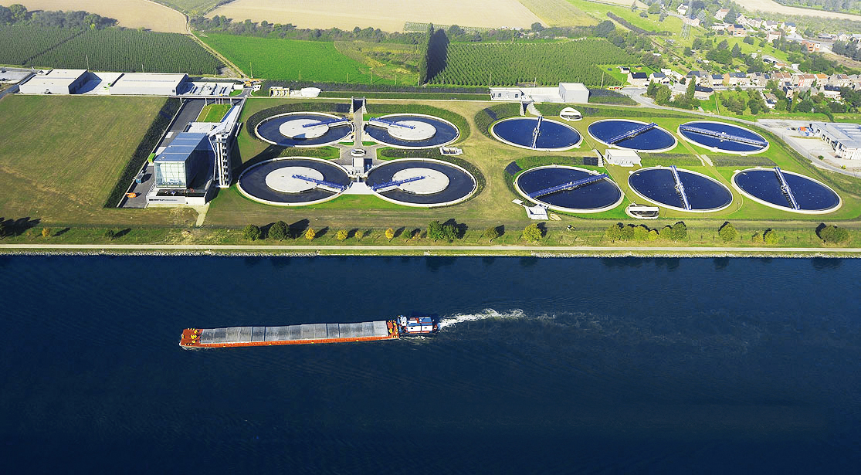
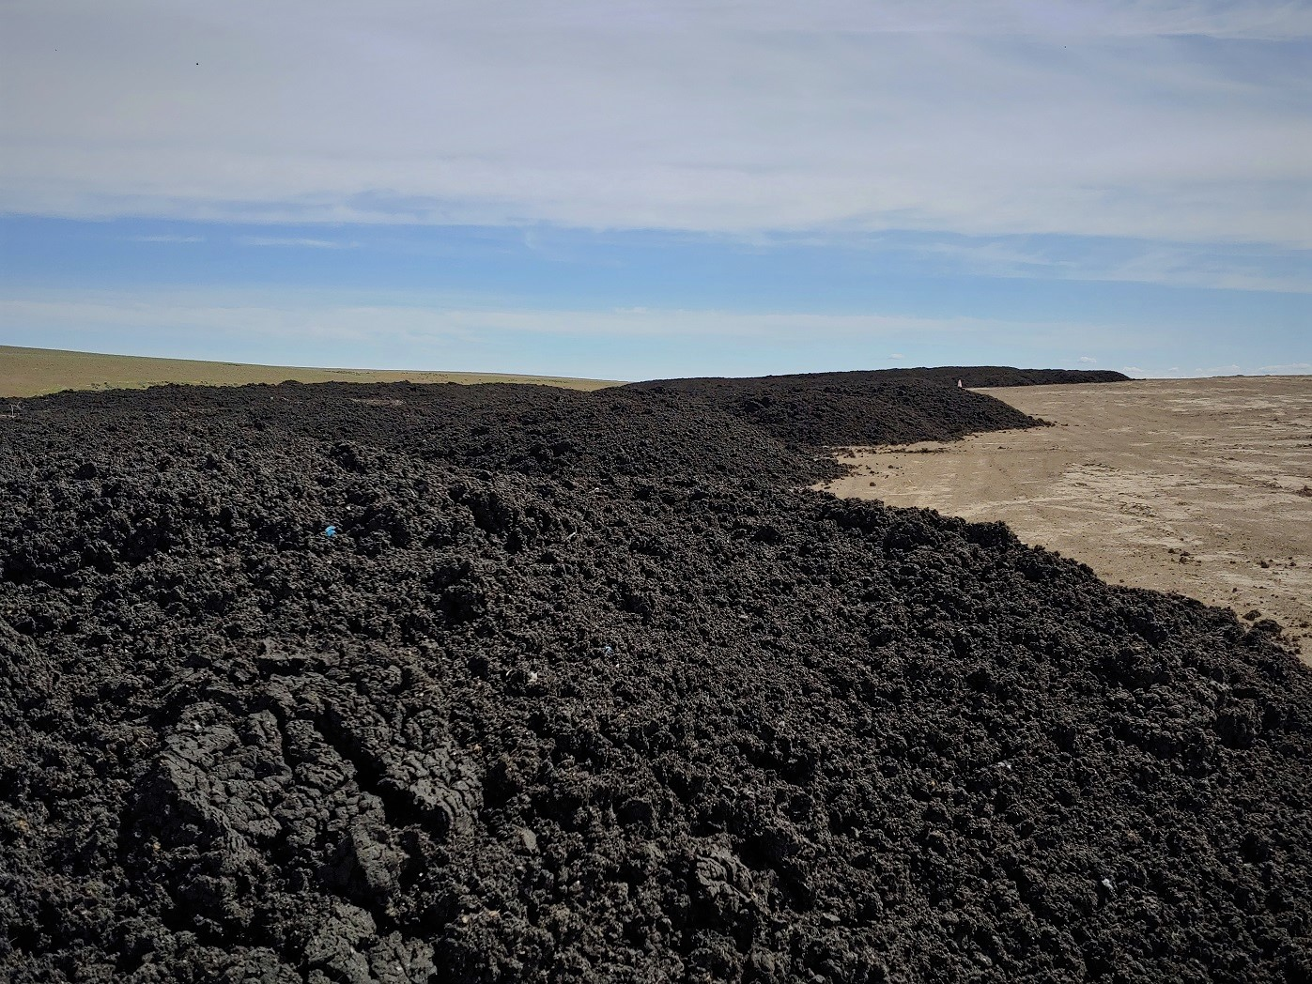
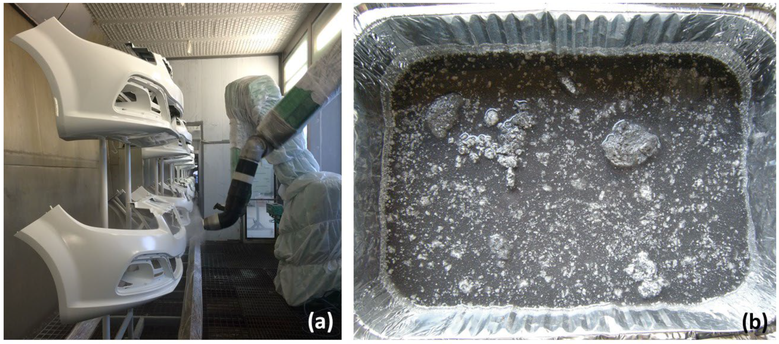
Introduction: La boue d'épuration
Sous-produit du processus de traitement des eaux usées → Composition variable et dépendante de la source.
(a)
(b)
(c)
(a)
Figure 1 : différents types de boues (a) Boue domestique, (b) Boue hydroxy et (c) Boue de peinture.
Table 1 : variabilité de la composition de la boue d’épuration
3

Slide 4
Introduction: Production et statistiques
Difficulté d’obtenir des données récentes
Transfert depuis pays membres vers Eurostat
Différence de qualité de données entre ‘EU 12’ , ‘EU 15’ et ‘EU 27’
Chiffres clés
  UE 15
    1992 : 6,5 millions T MS
    2005 : 8,8 millions T MS
  UE 12
    2005 : 1,1 millions T MS
  UE 27
    2005 : 10 millions T MS
    2020 : > 13 millions T MS
(b)
(c)
(a)
Quantités ‘humides’ à multiplier par 4 à 6
4

Slide 5
Introduction: Production et statistiques boues focus en Belgique
  Flandres : 94 300 tonnes de MS (fin 2022)
  Wallonie : 52 000 tonnes de MS (2020)
  Bruxelles
    Bruxelles Sud : 15 500 tonnes de boues digérées
    Bruxelles Nord : 40 000 tonnes de technosables
Deux voies principales de valorisation : l'utilisation agricole et l'incinération.
Figure 2 : Production et traitement boue d’épuration Belgique 1995-2021
5

Slide 6
Introduction: Comportement de la boue
Boue = matériau complexe
Diminution de la teneur en eau (augmentation de la siccité)
(% SC) | < 10 | 10 - 40 | 40 - 60 | 60 - 90 | > 90
Phase | Liquid | Liquide visqueux – pâteux | Gel collant, difficile à manipuler | Granulaire | Sèche
Table 2 : Comportement rhéologique de la boue
Le comportement d'une boue est extrêmement variable, il dépend de:
la nature chimique et biologique des boues
conditions de prétraitement (stabilisation)
conditions de pompage et de stockage, etc.
Sludge
«history»
6
Notes:
Limited attention was paid on pasty dewatered sludge (higher than 20% solids) due to the experimental difficulties to carry out representative and reliable rheological measurements (Chaari et al. 2003; Baudez and Coussot 2001; Baudez et al. 2016).
Indeed, as the solidconcentration increases, the governing interactions moved from a dominating lubricated regime to a dominating frictional regime, leading to dilatancy, cracks and fractures (Coussot 2014), making rheological measurements difficult

Slide 7
Gestion de la boue d'épuration: station d’épuration
Figure 3: Schéma d’une station d’épuration.
7

Slide 8
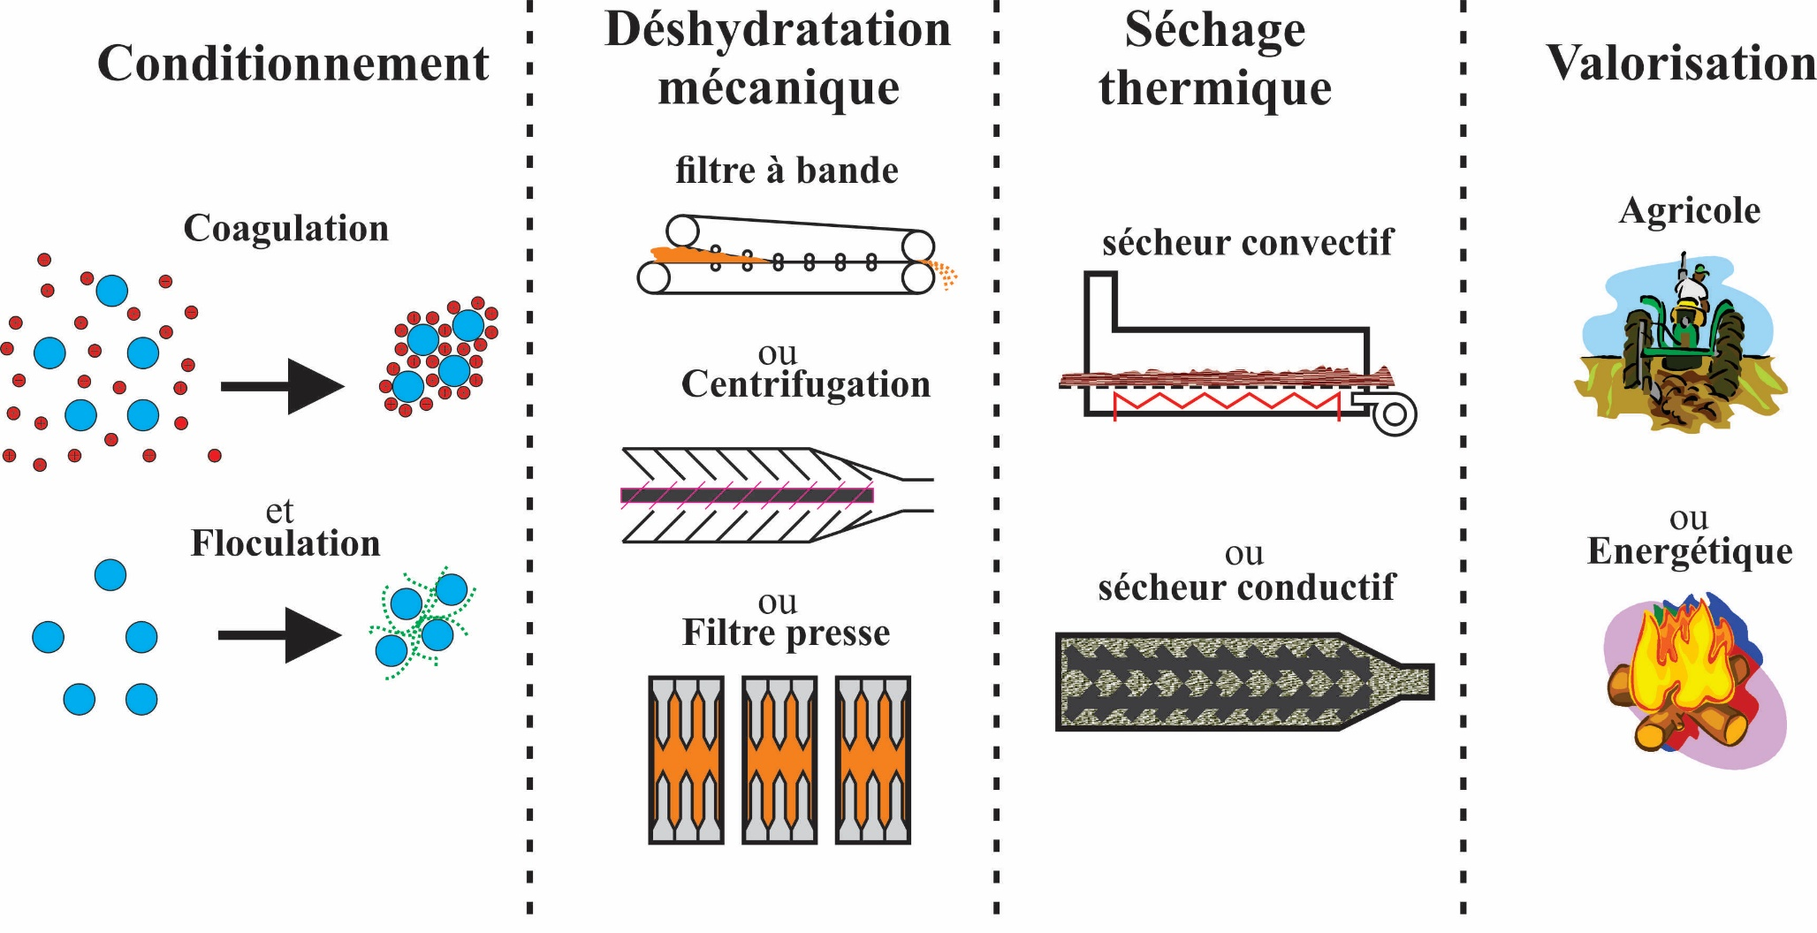
Gestion de la boue d'épuration: La filière boue
Matière sèche ≅ 1 à 4% ➔ 15 à 40% ➔ 95%
Figure 4: Schéma de la filière boue.
8

Slide 9
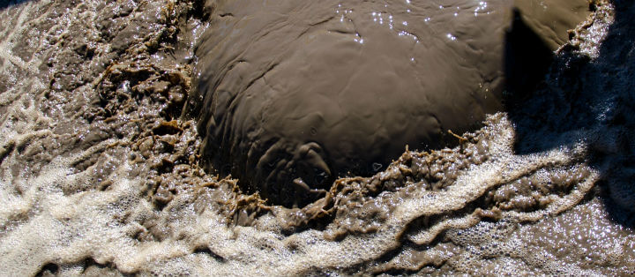
Gestion de la boue d'épuration:
Réduction de la teneur en eau des boues
Stabilisation, réduction des odeurs (DS > 90%)
Réduction de masse et de volume
Concentration de nutriments et de polluants
Hygiénisation
Figure 5: Boue liquide.
Figure 6: Boue déshydratée.
9
Notes:
Stabilisation, odor reduction (DS > 90%)
Mass and volume reduction
Concentration of nutrients
Hygienisation

Slide 10
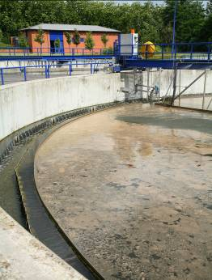
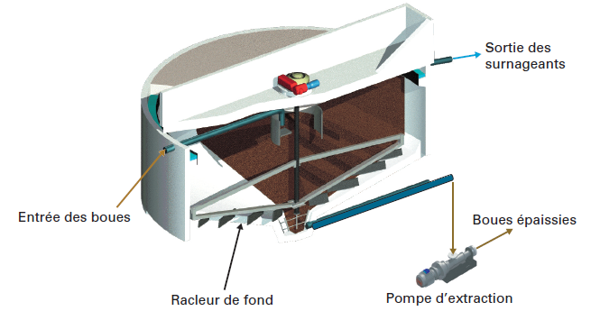
Gestion de la boue d'épuration: Épaississement
Figure 7: Épaississeur de boue
10

Slide 11
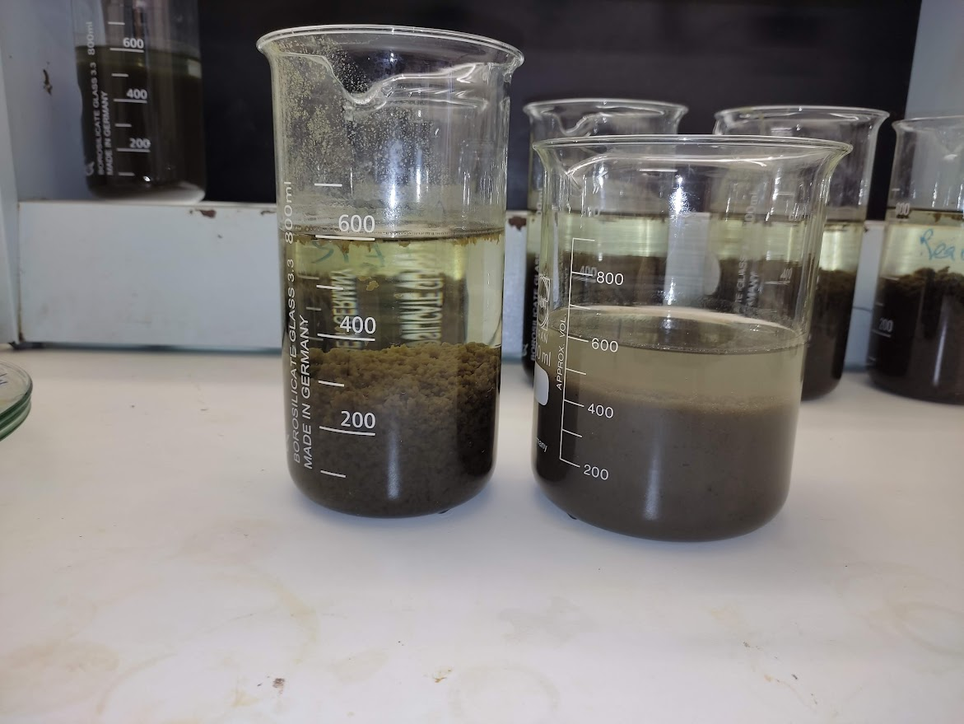
Gestion de la boue d'épuration: Conditionnement
Conditionnement chimique:
Ajustement du pH
adjonction du coagulant et du floculant
Chaulage
Conditionnement thermique
Monter la temperature (180 - 200°C) pedant 30 à 60 mins.
Conditionnements divers
Inertage chimique
«conditionnement» à l'aide d'additifs inertes
Précipitation d'éléments métalliques
Ajout d'antimousses.
Figure 8: Boue avant et après test de coagulation et floculation
11

Slide 12
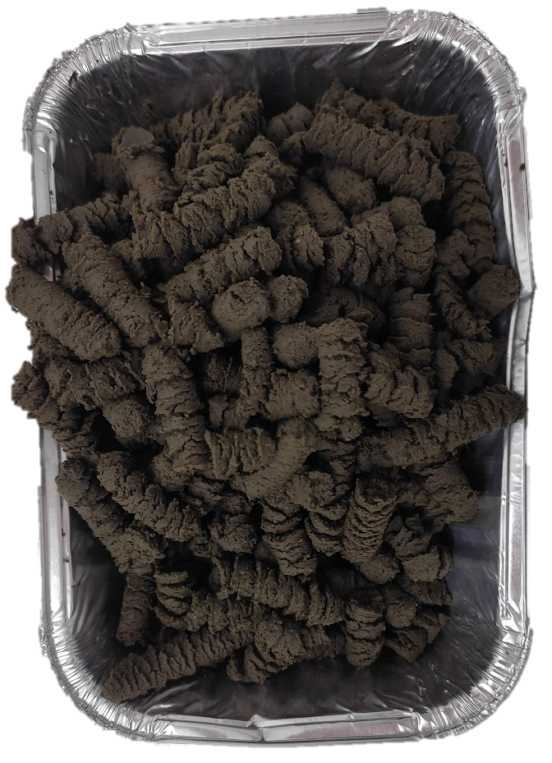
Gestion de la boue d'épuration: Stabilisation
Chaulage
Digestion (méthanisation)
Déshydratation mécanique
Centrifugation
Filtre à bande
Filtre presse
Extrusion
Séchage
Figure 9: Boue déshydratée et extrudée
12

Slide 13
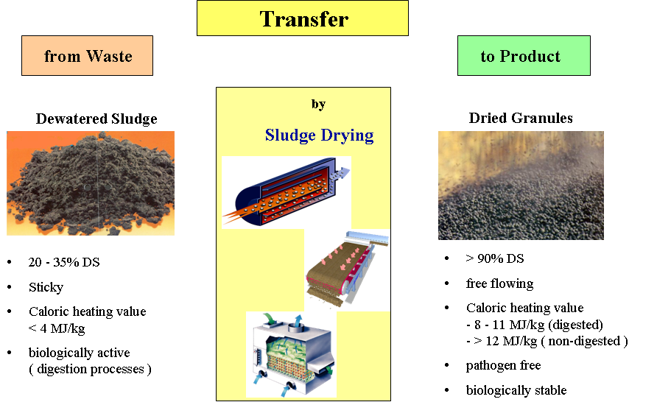
Gestion de la boue d'épuration: Séchage de la boue
Figure 10: Séchage de la noue d’épuration
13
Notes:
Reduction des odeurs (DS > 90%)
Réduction de masse et de volume
Concentration de nutriments
Hygiénisation
Texture pâteuse → texture solide
Augmentation du pouvoir calorifique inférieur

Slide 14
Gestion de la boue d'épuration: Séchage de la boue
Processus complexe dépendant de:
origine des boues
Propriétés rhéologiques
composition (matière organique, EPS, teneur en matières grasses, …)
Traitements subis au sein de la STEP floculation, déshydratation, mécanique, chaulage, pompage, convoyage…
Peu de fabricants spécialisés
Adaptation des technologies existantes
Mauvaise connaissance du matériau →erreurs de conception
Diffusion des bonnes pratiques !!
14

Slide 15
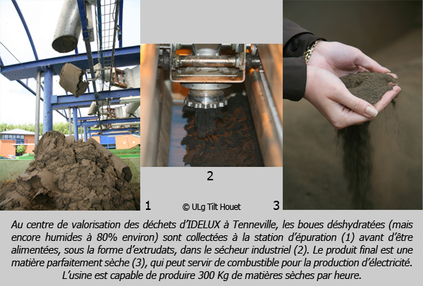
Gestion de la boue d'épuration: Valorisation
Valorisation en agriculture
Éléments minéraux et organiques
Valeur humique
Engrais
Valorisation énergétique
Incinération dans un four spécifique
Co-incinération avec les déchets ménagers
Incinération dans les fours à ciment
Biométhanation → cogénération
Pyrolyse/gazéification → cogénération
Figure 11: Valorisation de la boue d’épuration
15

Slide 16
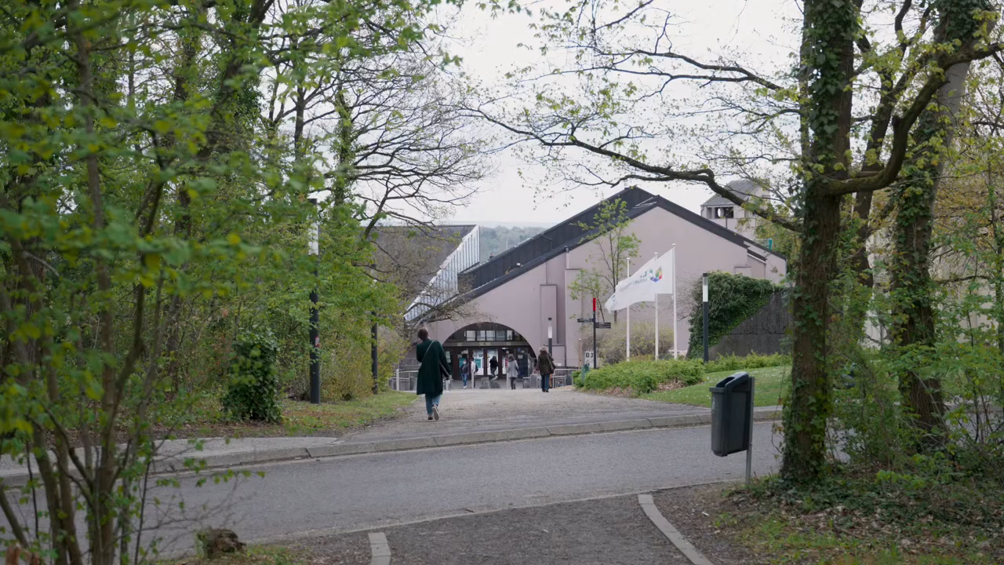
Gestion de la boue d'épuration: Phos4you
Vidéo 1: Phos4ypuu Project
16

Slide 17
Deux filières dominantes
Valorisation agricole
  Directe : boue liquide ou déshydratée ( + chaulage éventuel)
  Après compostage
  Après séchage
Valorisation énergétique
  Incinération dans four spécifique → séchage préalable
  Co-incinération avec déchets ménagers
  Co-incinération en cimenterie (+ valorisation matière)
+ couplage avec biométhanisation possible

Slide 18
Les données les plus récentes
Environ 50% des pays UE 27 utilisent la voie agricole à > 50%
  21 pays utilisent la valorisation agricole directe
  18 utilisent le compostage avant usage agricole
  Utilisation en sylviculture et réhabilitation de sites dégradés (végétalisation)
18 pays utilisent l’incinération
  Différentes technologies entre mono ou co-incinération
Sauf exceptions, technologies innovantes comme pyrolyse ou gazéification restent à l’état de recherche ou pilote
Oxydation par voie humide à Bruxelles Nord, Epernay, Aix-en-Provence, Truccazzano (Athos™)

Slide 19
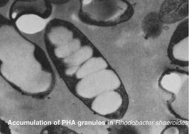
Trois grands axes de recherche
Minimiser la production de boue
  Digestion
  Prétraitement avant digestion
  + voie biologique
Optimisation/développement de nouvelles voies de valorisation
  Récupération phosphore
  Conversion thermochimique (gazéification ou pyrolyse)
  Substances à haute valeur ajoutée
  + voies diverses (PHA, …)
Optimisation de la filière de traitement dans son entièreté
  En lien avec séchage thermique
http://www.unil.ch/dbmv/page12541_en.html

Slide 20
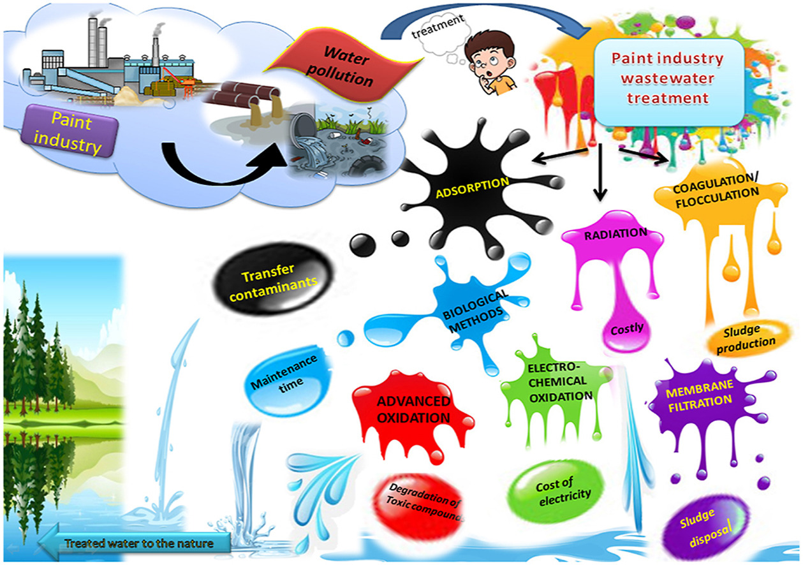
Gestion de la boue d'épuration: cas appliquée
Sustainable treatment of paint industry wastewater: Current techniques and challenges
Figure 12: Gestion de la boue d’épuration dans l'industrie de la peinture
20

Slide 21
Cadre légal général
Les boues d'épuration sont soumises aux réglementations relatives aux déchets.
DE 86/278/CEE: l'utilisation des boues d'épuration en agriculture.
DE 2008/98/CE: Cadre légal déchets
DE 2018/851/UE: Modifiant la directive 2008/98/CE
AR DU 28/01/2013
AGW du 12/01/1995→ Certificat d'utilisation Boue
AGW du 14/06/2001→ Certificat d'utilisation Autres
Figure 13: Cadre légal de la boue d'épuration
21
Notes:
Directive 2008/98/CE du Parlement européen et du Conseil du 19 novembre 2008 (Texte présentant de l'intérêt pour l'EEE) relative aux déchets et abrogeant certaines directives
Directive 86/278/CEE du Conseil du 12 juin 1986 relative à la protection de l'environnement et notamment des sols, lors de l'utilisation des boues d'épuration en agriculture
Directive (UE) 2018/851 du Parlement européen et du Conseil du 30 mai 2018 modifiant la directive 2008/98/CE relative aux déchets (Texte présentant de l'intérêt pour l'EEE)
Arrêté royal relatif à la mise sur le marché et à l'utilisation des engrais, des amendements du sol et des substrats de culture
12 janvier 1995 - Arrêté du Gouvernement wallon portant réglementation de l'utilisation sur ou dans les sols des boues d'épuration ou de boues issues de centres de traitement de gadoues de fosses septiques (M.B. 12.04.1995)

Slide 22
Cadre légal général: obtention du certificat d’utilisation de la boue
AR DU 28/01/2013→Anexe 1→ Chapitre VIII
Procédure de demande
Informations concernant la nature et l’origine des boues
Rapports d’analyse des paramètres agronomiques et des substances indésirables
Valeur agronomique des boues
Quantité annuelle totale et destination des boues produites
Une copie du certificat d’utilisation ou de la déclaration de matière première, délivré par le DSD pour les unités de production en Wallonie ou par l’OVAM pour les unités de production en Flandre.
22
Notes:
Les boues de stations d’épuration urbaines et/ou industrielles usées peuvent être valorisées en agriculture, à condition que le ministre accorde une autorisation à l’unité de production.
Rétribution
Après réception de votre demande, vous recevrez une facture pour le paiement de la rétribution de € 750 au Fonds budgétaire des matières premières et des produits.
Période
L’autorisation est accordée pour une période de 5 ans maximum et elle peut être renouvelée par période de chaque fois 5 ans maximum.

Slide 23
Conclusions
Substance complexe et variable, composition et propriétés physiques variables et dépendantes de la source.
Deux voies principales de valorisation : l'utilisation agricole et l'incinération.
Gestion → Réduction de la teneur en eau des boues
Possibilité d’avoir un certificat de disposition
23

Slide 24
Généralités du traitement de la boue d’épuration
Journée d'étude : Gestion des eaux : une turbine de bonnes pratiques chez Safran Aero Boosters !
Merci pour votre attention !
Questions?
PhD Student: PARRA A. Sergio L. - slparra@uliege.be
Promotor: Pr. LÉONARD Angélique – a.leonard@uliege.be
Product, Environment, and Processes (PEPs)
Department of Chemical Engineering
Université de Liège
http://chemeng.ulg.ac.be/
24

Slide 25
Considérations énergétiques
Séchage des boues
750 à 1000 kWh/T eau
230 à 305 Euros/T MS
Sécher
Chaleur
Eliminer 1 kg d’eau
2250 kJ en théorie
Pertes, eau ± liée
3000 à 5000 kJ en pratique
Rendement : 60-65 %
Pertes : min 5%

